Slide 1
Муниципальное бюджетное дошкольное образовательное учреждение
«Центр развития ребенка – детский сад №28 «Огонек»
Консультация для родителей
«Правила пребывания детей в ДОУ»
Воспитатель гр. №9 «Солнышки»:
Внукова Евгения Владимировна,
высшая кв. категория.
Август 2022 г.

Slide 2
Приводите ребенка в детский сад в одно и то же время к 8:00. Это позволит Вашему ребенку легче включиться в режимные моменты группы: сделать утреннюю гимнастику, пообщаться и поиграть с друзьями до занятий.
Если же Вы всё-таки привели ребенка после окончания завтрака, позаботьтесь о том, чтобы он был сытым.

Slide 3
Просим Вас приводить ребенка опрятным
и аккуратно одетым.
Проследите, чтобы одежда ребенка не
сковывала его движений.
Завязки и застежки должны быть расположены
так, чтобы ребенок мог самостоятельно себя
обслужить.
Большая просьба вместо перчаток иметь варежки.
Обувь должна быть легкой, теплой, точно
соответствовать размеру ноги ребенка, легко
сниматься и надеваться.
Ребенок должен самостоятельно обуваться
и разуваться!

Slide 4
Необходимо ВСЕГДА иметь
запасную одежду.
Носовой платок (бумажные салфетки)
необходим ребенку, как в помещении, так
и на прогулке.

Slide 5
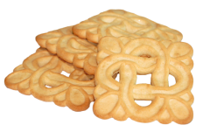
Каждый день проверяйте содержимое
карманов ребенка на наличие опасных
предметов.
Запрещается приносить в детский
сад:
- острые, режущие, колющие и
мелкие предметы;
- конфеты, печенье, шоколад
и жевательные резинки.

Slide 6
Объясните ребёнку,
что игрушки из дома в детский сад
приносить СТРОГО ЗАПРЕЩЕНО!

Slide 7
Детский сад – не лечебное учреждение, и нельзя ребенку давать с собой какие – либо лекарственные препараты.

Slide 8
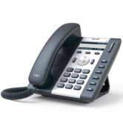
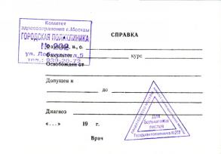
т Помним о том, что Вы обязаны
привести в детский сад ЗДОРОВОГО
ребенка!
Заболевший заразит здоровых детей.
О болезни сразу предупредить
воспитателя по телефону.
После болезни необходимо предоставить медицинскую справку с разрешением.
Так же медицинская справка
необходима, если ребенок не
посещал ДОУ более 5 рабочих
дней.

Slide 9
Педагоги готовы беседовать с Вами о
Вашем ребенке утром до 8:00 и вечером
после 17:00.
В другое время педагог обязан работать с группой детей и отвлекать его нельзя.
Помните, что воспитателям категорически запрещается отдавать детей лицам в нетрезвом состоянии, несовершеннолетним детям, незнакомым лицам без предварительного предупреждения родителями воспитателей и соответствующих документов (заявление от родителей).

Slide 10
Напоминаем, что вносить родительскую плату за содержание ребенка в детском саду необходимо до 5 числа текущего месяца.

